Slide 1
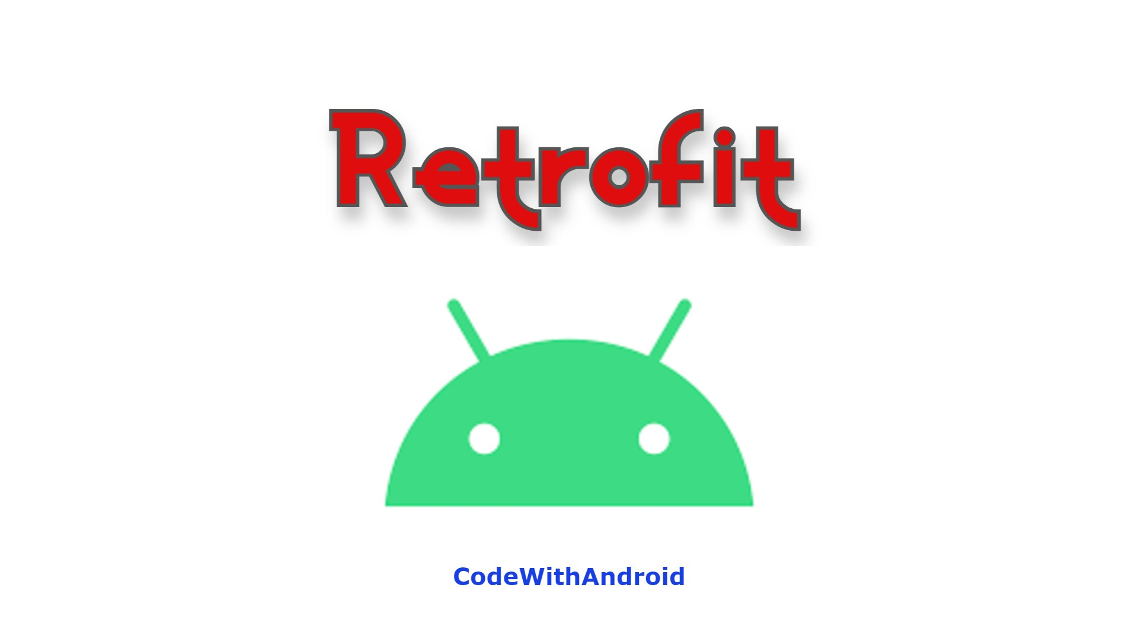

Retrofit
Réaliser par :MOURID Yahya, MOUJIB Younes, RAKINE Ayoub

Slide 2
Qu'est-ce que Retrofit ?
Pourquoi utiliser Retrofit?
Principales Fonctionnalités de Retrofit
Plan
Configuration de Retrofit
Définition de l'API avec Retrofit
Exemple d’application

Slide 3

Qu'est-ce que Retrofit ?
Retrofit est une bibliothèque Android développée par Square, Inc., qui simplifie la communication réseau dans les applications Android.
Les applications Android modernes nécessitent souvent une communication avec des serveurs distants pour échanger des données. Retrofit facilite cette tâche en simplifiant la mise en œuvre de clients API REST

Slide 4
Pourquoi utiliser Retrofit?
Simplification de la Communication Réseau
- Retrofit simplifie le processus de création de clients API REST en automatisant de nombreuses tâches complexes.
Gestion Transparente des API REST
- L'utilisation d'annotations permet de définir facilement les points de terminaison de l'API et simplifie la gestion des requêtes.
Conversion Automatique des Réponses
- Retrofit convertit automatiquement les réponses des API en objets Java ou Kotlin, facilitant leur utilisation dans le code.

Slide 5
Principales Fonctionnalités de Retrofit
Annotations pour Définir l'API REST
- Utilisation d'annotations telles que @GET, @POST, etc., pour définir les méthodes d'API.
Utilisation de POJOs pour Représenter les Données
- Les Plain Old Java Objects (POJOs) sont utilisés pour représenter les données échangées avec l'API.
Gestion Asynchrone avec Callbacks
- Les appels réseau sont effectués de manière asynchrone, évitant ainsi le gel de l'interface utilisateur.
Convertisseurs pour les Formats de Données
- Integration de convertisseurs tels que GsonConverterFactory pour traiter automatiquement les formats de données (JSON, XML, etc.).

Slide 6
Configuration de Retrofit
Dépendance dans le Fichier build.gradle
-Ajout de la dépendance Retrofit dans le fichier build.gradle du projet .
implementation 'com.squareup.retrofit2:retrofit:2.x.x'
Création de l'Instance Retrofit
- Utilisation d'un constructeur pour configurer l'instance Retrofit avec la base de l'URL et les convertisseurs nécessaires.
Retrofit retrofit = new Retrofit.Builder()
.baseUrl("https://api.example.com/")
.addConverterFactory(GsonConverterFactory.create())
.build();

Slide 7
Définition de l'API avec Retrofit
Interface pour Définir l'API
- Création d'une interface décrivant les points de terminaison de l'API avec des annotations Retrofit.
public interface ApiService {
@GET("endpoint")
Call<ResponseBody> fetchData();
}

Slide 8

Exemple de code

Slide 9
Merci pour votre attention

